Slide 1


TRƯỜNG TIỂU HỌC ÁI MỘ A
Bài giảng điện tử Tiếng Việt lớp 1
Tên bài: ươn – ươt (tiết 2)

Slide 2

Tập đọc

Slide 3
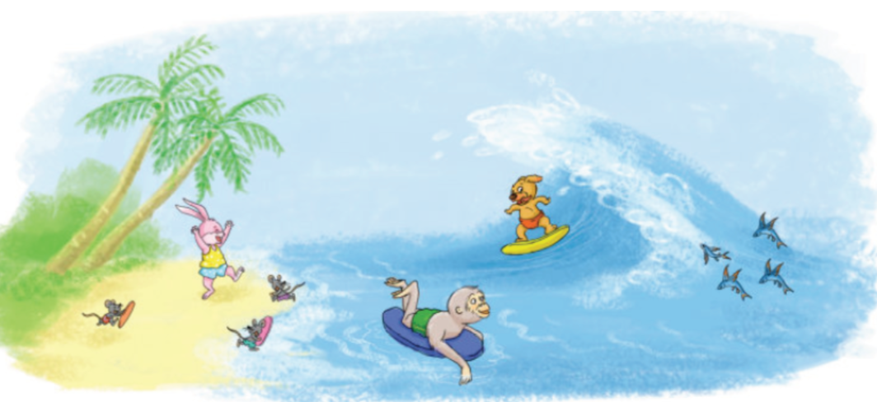

Slide 4
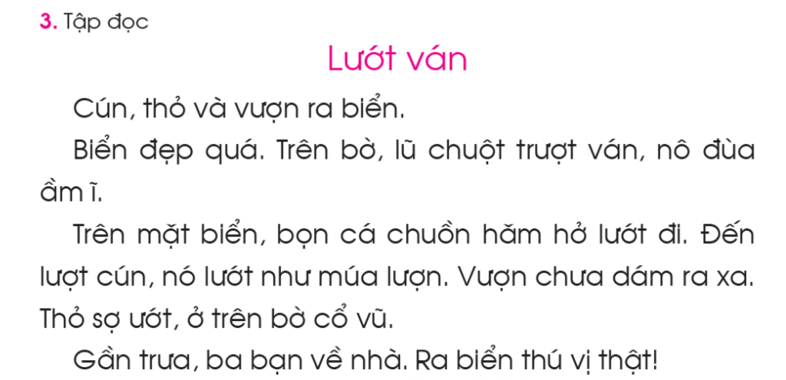


Slide 5
1
2
3
4
5
6
7
9
8

Slide 6
1
2
3

Slide 8
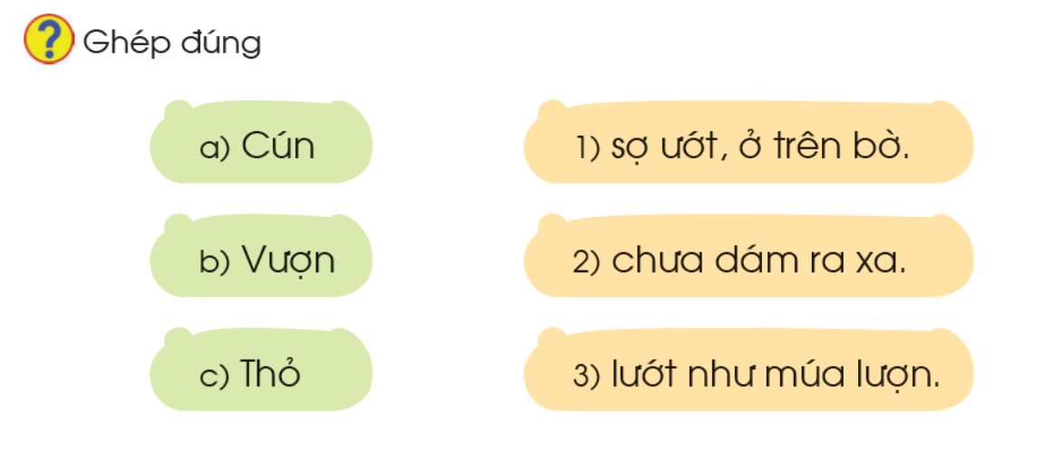

Slide 9
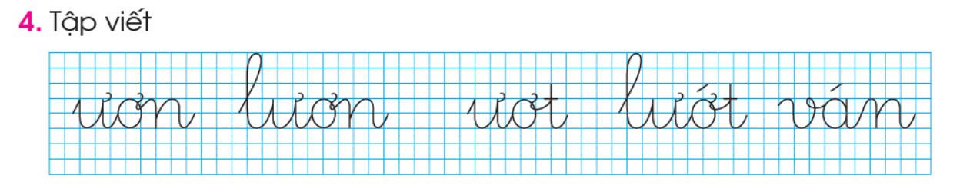

Slide 10
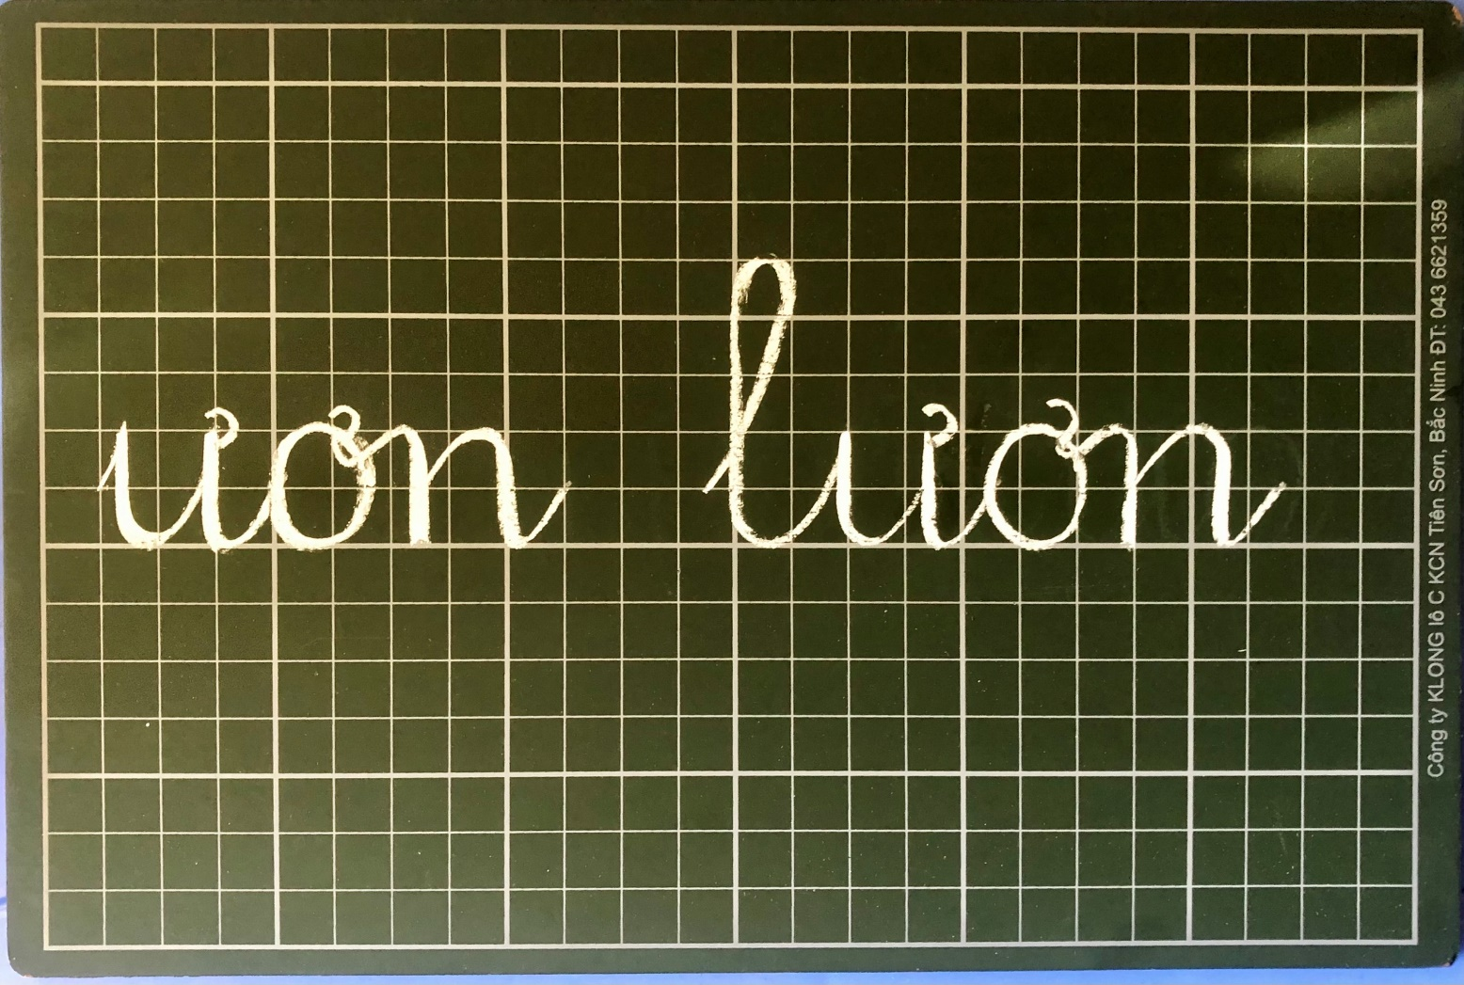

Slide 11


Slide 12





Dặn dò

